Slide 1
Tervetuloa viestimään lapsen oikeuksista!
Hienoa, että olette mukana #LapsenOikeudet365 -työssä. Tässä presentaatiossa on teille Instagram storyja ja TikTok -sisältöjä varten kuvapohjat ja postaustekstien mallit, joita voitte hyödyntää viestinnässä. Osaa kuvista voitte muokata omaan käyttöönne sopivaksi; lisätä esimerkiksi organisaationne logon ja oman, lyhyen sitaattinne.
Katso kunkin sliden kohdalta tarkemmat ohjeet. Voitte valita yhden tavan viestiä tai käyttää kaikkia pohjia. Pohjat on tarkoitettu ainoastaan #LapsenOikeudet365 -viestintään.
Iloa viestintään ja kiitos että olette mukana tärkeässä työssä lapsen oikeuksien puolesta!
t. Kansallisen lapsistrategian tiimi

Slide 2
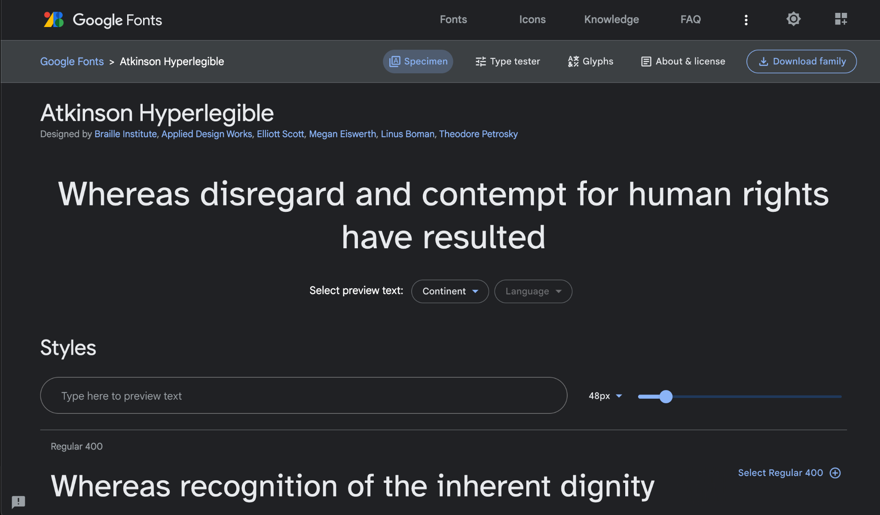
Ennen kuvan tekemistä:
Ladatkaa koneelle kuvissa käytettävä fontti: Atkinson Hyperlegible, jonka jälkeen asentakaa fontti koneelle. Älä käytä kuvissa muita fontteja. Fontti löytyy täältä.

Slide 3
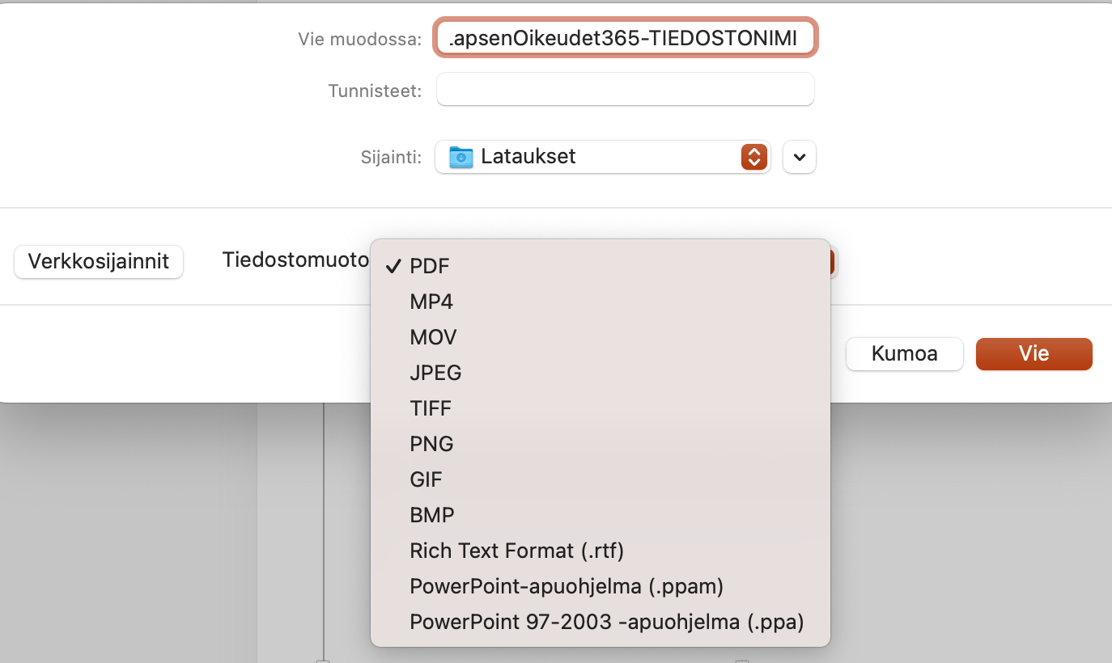
Perusohje kuvan tallentamiseen:
Tallenna tämä ohjetiedosto koneellesi.
Tee muokkaukset yhteen kuvaan kerrallaan. Tiedostossa on avuksi malleja, joita voit muokata teille sopivaksi.
Poista kaikki muu slidet esityksestä. Sinulle jää yksi kuva.
Tallenna kuva [Tiedosto > Vie > Muokkaa nimeä ja sijaintia > Valitse haluamasi tiedostomuoto, esim. PNG / JPEG]. Huom! Tiedosto kannattaa siirtää koneelta kännykkään, josta käsin julkaisu IG:ssä on helpompaa.
Olet valmis julkaisemaan kuvan!

Slide 4
Somepostaus 1: Sitoumus
Kirjatkaa somepostaukseen lupaus, jonka olette yhdessä tehneet.
Pitäkää huoli siitä, että teksti pysyy valkoisen alueen sisällä. Teksti keskitetään valkoisen muodon keskelle. Jos teksti ei mahdu, voitte monistaa pohjan ja tehdä useamman. Seuraavalla slidella on pidempi esimerkkiteksti, jota voitte muokata storyyn sopivaksi.
Tallenna kuva perusohjeen mukaisesti.
Lisätkää Instagramissa mukaan linkki, joka ohjaa omaan artikkeliinne asiasta tai Lapsistrategian koulutusta käsittelevälle sivulle sekä #LapseOikeudet365
Julkaise valitsemassanne somekanavassa (Instagram tai TikTok)

Slide 5
Somepostaus 1: Sitoumus
Esimerkki tekstistä, jota voitte hyödyntää muodostaessanne omaa postaustanne:
Lapsen oikeudet tehdään todeksi arjessa ja jokaisessa kohtaamisessa. Siksi meillä XX jokainen ammattilainen käy Suomen kansallisen lapsistrategian koulutuskokonaisuuden lapsen oikeuksista(tai muu sitoumus/lupaus, jonka teette).
Tiimimme ovat lisäksi neljä kertaa vuodessa yhdessä aiheen äärellä: keskustelemme, opimme, arvioimme toimintaamme ja teemme tarvittavia muutoksia arkeen, jotta lapsen oikeudet toteutuvat.
Ilo olla mukana! Kun kaikki opimme lisää, olemme samalla sivulla ja muutamme yhdessä Suomea kaikkien lasten Suomeksi. #LapsenOikeudet365

Slide 6
”Meillä kaikki lasten kanssa työtä tekevät ammattilaiset käyvät koulutuksen lapsen oikeuksista.”

Slide 7
Somepostaus 2: Teema
1. Kirjatkaa somepostaukseen sitaatti tai sanapilvi, jonka olette yhdessä luoneet.
2. Pitäkää huoli siitä, että teksti pysyy valkoisen alueen sisällä. Teksti keskitetään valkoisen muodon keskelle. Jos teksti ei mahdu, voitte monistaa pohjan ja tehdä useamman. Seuraavalla slidella on pidempi esimerkkiteksti, jota voitte muokata storyyn sopivaksi.
3. Tallenna kuva perusohjeen mukaisesti.
4. Lisätkää Instagramissa mukaan linkki, joka ohjaa omaan artikkeliinne asiasta tai Lapsistrategian koulutusta käsittelevälle sivulle sekä #LapseOikeudet365
5. Julkaise valitsemassanne somekanavassa (Instagram tai TikTok)

Slide 8
Somepostaus 2: Teema
Esimerkki postaustekstistä:
Kouluttauduimme tänään XX:ssä lisää lapsen oikeuksista ja erityisesti teemasta väkivallaton lapsuus. Kävimme yhdessä hyvää keskustelua, jota XX:n kommentti /sanapilvi summaa hienosti.
Haastamme myös muut lasten kanssa töitä tekevät ammattilaiset <tagataan oma organisaatio/kaveriorganisaatio> mukaan! Kun kaikki opimme lisää, olemme samalla sivulla ja muutamme yhdessä Suomea kaikkien lasten Suomeksi. Löydät koulutusvideon ja muut materiaalit täältä: <tähän lopullinen nettisivuosoite, esim. lapsistrategia.fi/lapsen-oikeudet-365>
#LapsenOikeudet365

Slide 9
Kouluttauduimme tänään lisää lapsen oikeuksista ja erityisesti teemasta väkivallaton lapsuus.

Slide 10
Kävimme yhdessä hyvää keskustelua, jota XX:n kommentti summaa hienosti:

Slide 11
”Meillä kaikki lasten kanssa työtä tekevät ammattilaiset käyvät koulutuksen lapsen oikeuksista.”

Slide 12
Haastamme myös muut lasten kanssa töitä tekevät ammattilaiset mukaan! Kun kaikki opimme lisää, olemme samalla sivulla ja muutamme yhdessä Suomea kaikkien lasten Suomeksi.

Slide 13
Somepostaus 3: Yleiskuva
1. Valitkaa kuva kolmesta eri vaihtoehdosta
2. Kirjatkaa somepostaukseen lyhyt kuvaus, mitä olette teeman ympärille tehneet.
3. Pitäkää huoli siitä, että teksti pysyy valkoisen alueen sisällä. Teksti keskitetään valkoisen muodon keskelle. Jos teksti ei mahdu, voitte monistaa pohjan ja tehdä useamman. Seuraavalla slidella on pidempi esimerkkiteksti, jota voitte muokata storyyn sopivaksi.
4. Tallenna kuva perusohjeen mukaisesti.
5. Lisätkää Instagramissa mukaan linkki, joka ohjaa omaan artikkeliinne asiasta tai Lapsistrategian koulutusta käsittelevälle sivulle sekä #LapseOikeudet365
6. Julkaise valitsemassanne somekanavassa (Instagram tai TikTok).
.

Slide 14
Somepostaus 3: Yleiskuva
Esimerkki postaustekstistä:
Tänään tiimimme osallistuivat #LapsenOikeudet365 -päivään, jolloin lasten kanssa työskentelevät ammattilaiset ympäri Suomen oppivat lisää lapsen oikeuksista ja käyvät läpi, miten ne tällä hetkellä toteutuvat arjessa.
Oppimalla yhdessä lisää lapsen oikeuksista myös muistamme, miksi olemme valinneet tehdä työtä lasten hyväksi. XX on ilolla mukana! #LapsenOikeudet365

Slide 15
Tänään tiimimme osallistuivat #LapsenOikeudet365 -päivään, jolloin lasten kanssa työskentelevät ammattilaiset ympäri Suomen oppivat lisää lapsen oikeuksista ja käyvät läpi, miten ne tällä hetkellä toteutuvat arjessa.

Slide 16
Oppimalla yhdessä lisää lapsen oikeuksista myös muistamme, miksi olemme valinneet tehdä työtä lasten hyväksi. XX on ilolla mukana! #LapsenOikeudet365

Slide 17
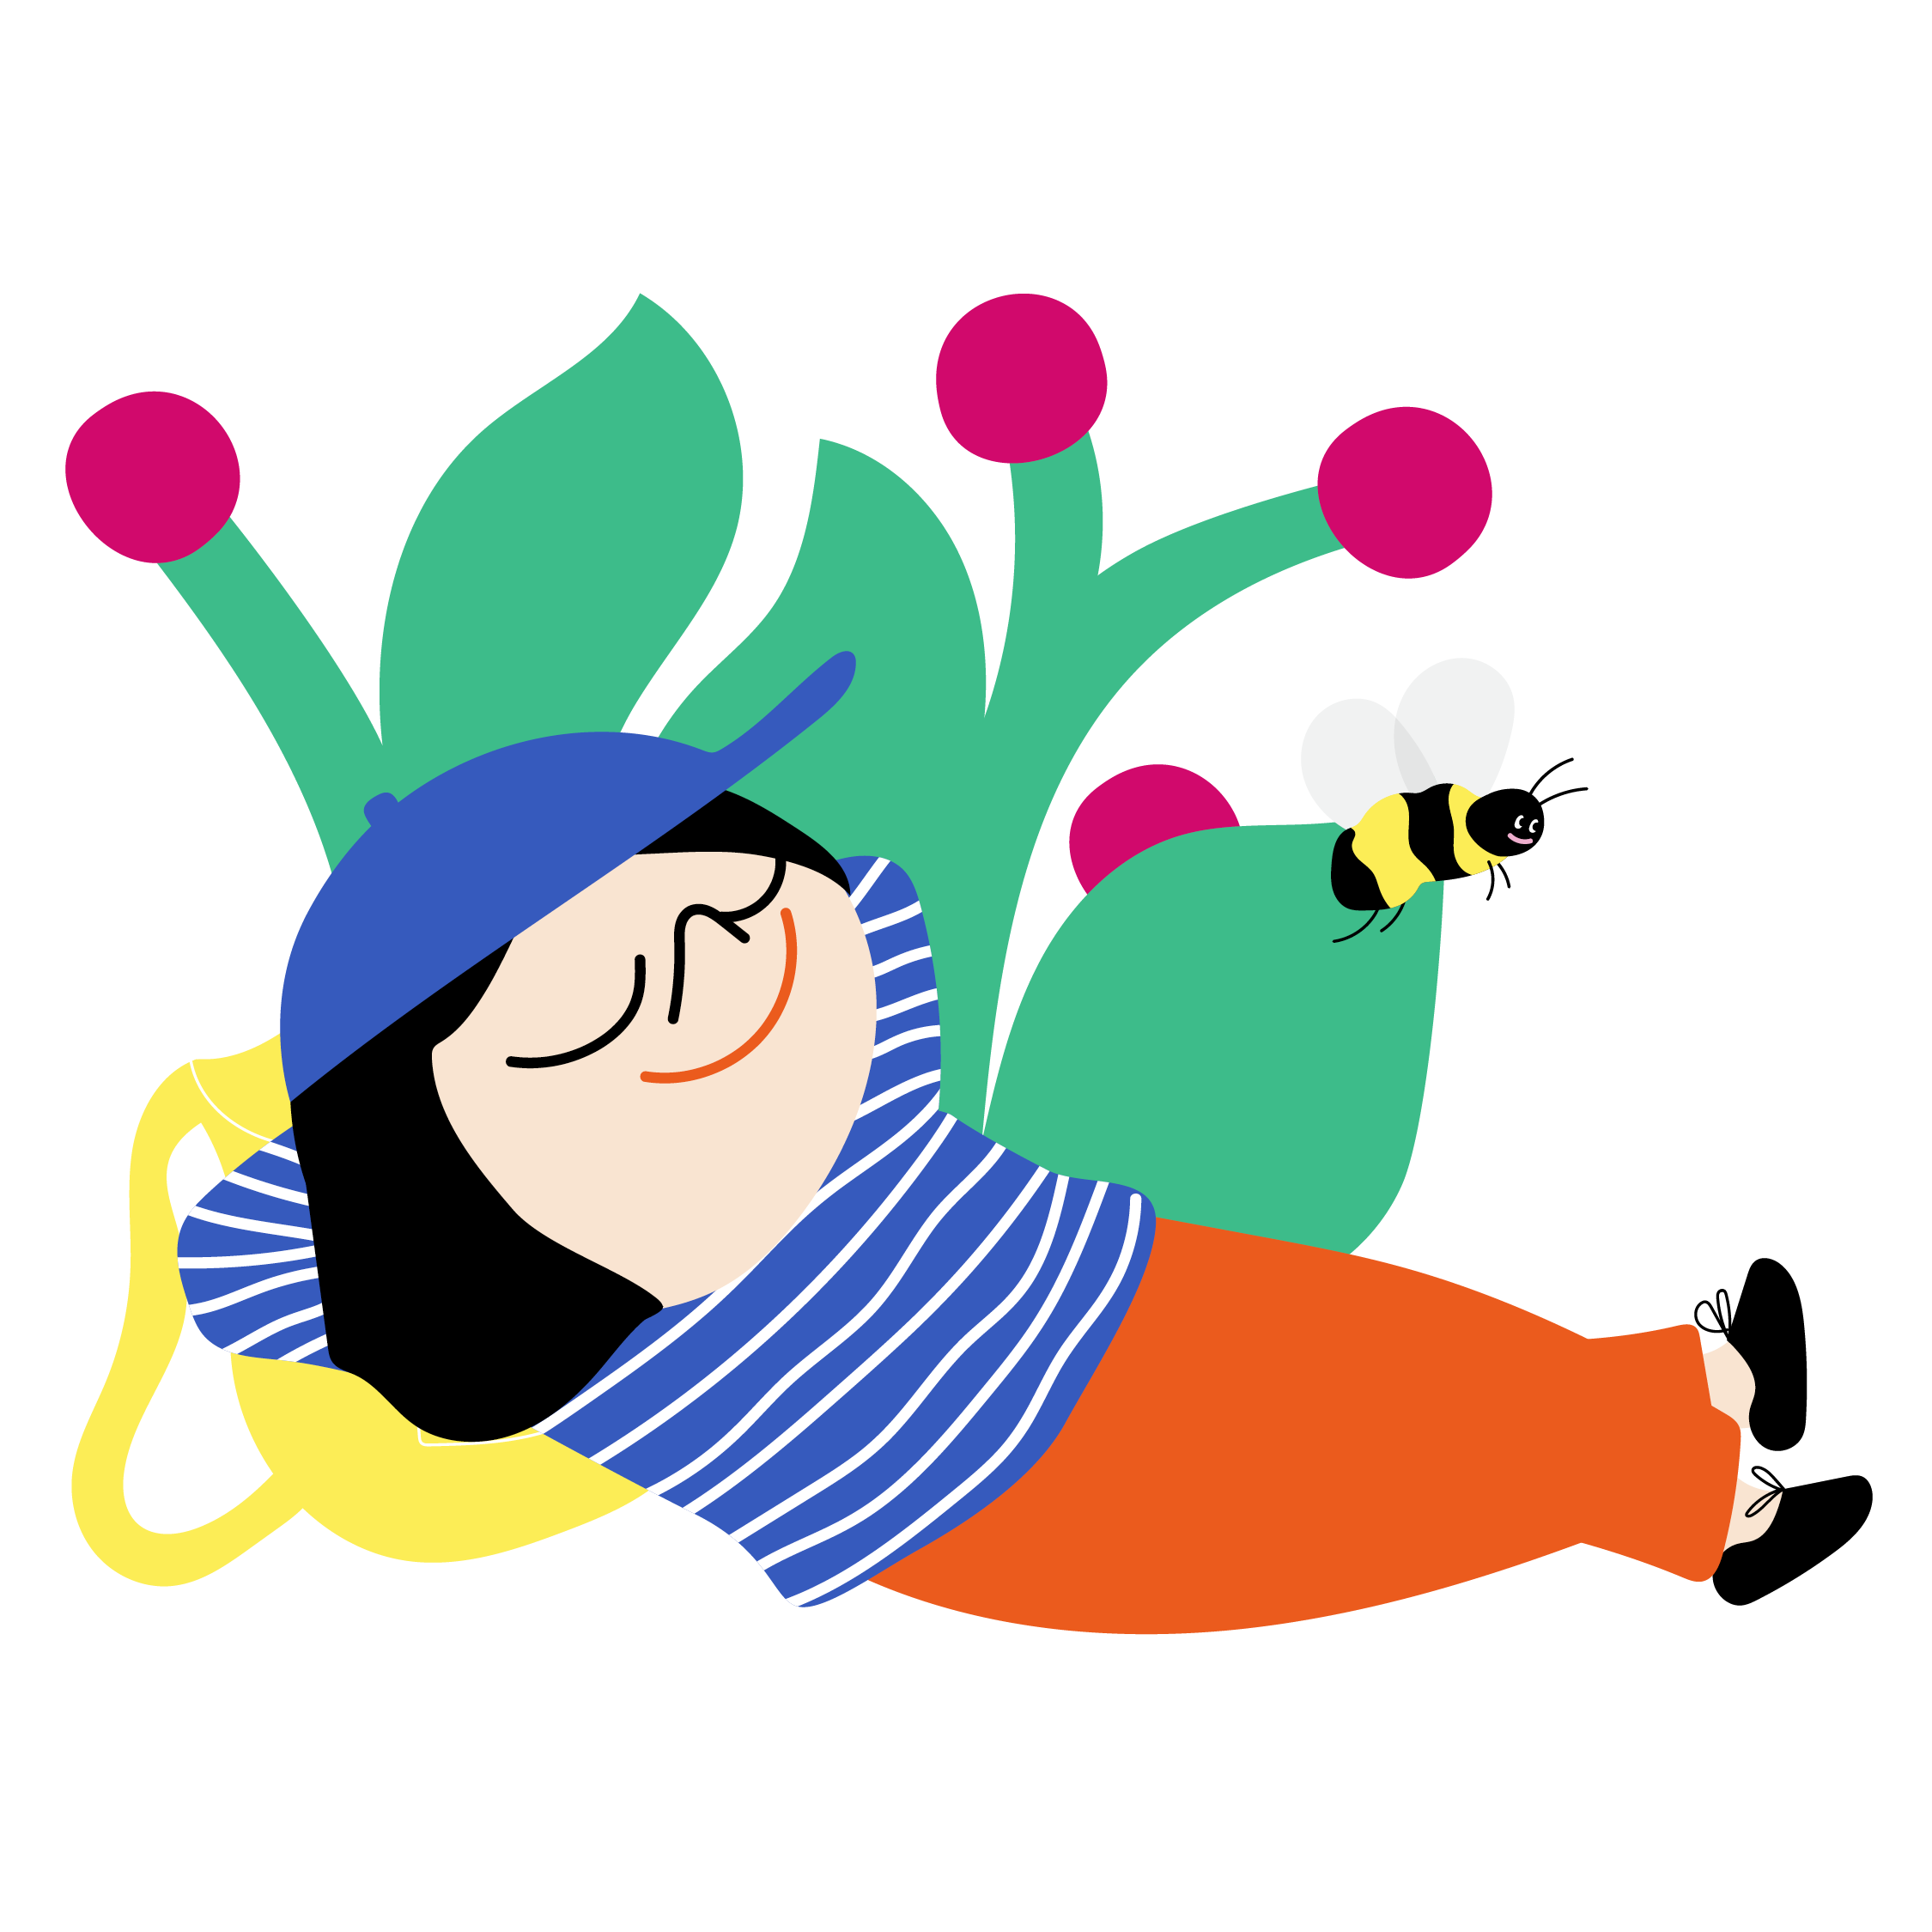

Slide 18
